Slide 1
(Tu wpiszemy nazwę)
Naleśniki Marty – Kuba, Kuba, Kamil i Mateusz

Slide 2
Co nasz robot robi?
Jeździ
Ucieka
Omija przeszkody (ludzi też)
Jest idealnym uciekającym budzikiem
Irytuje sąsiednie zespoły i organizatorów BiteHacku

Slide 3
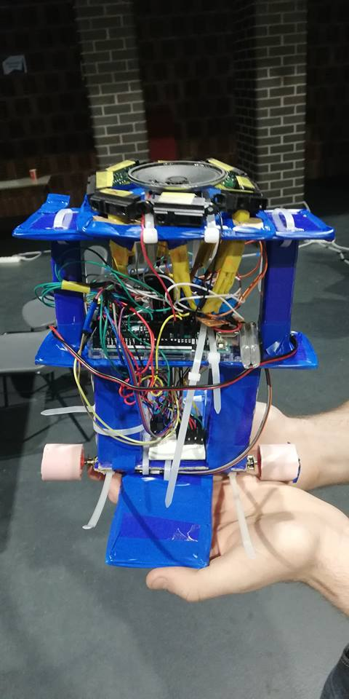
Jak nasz robot to robi?
Czujniki
Głośnik
Arduino
Stabilizacja mechaniczna
Koła (ręcznie wykonane)
Atrakcyjny wygląd

Slide 4
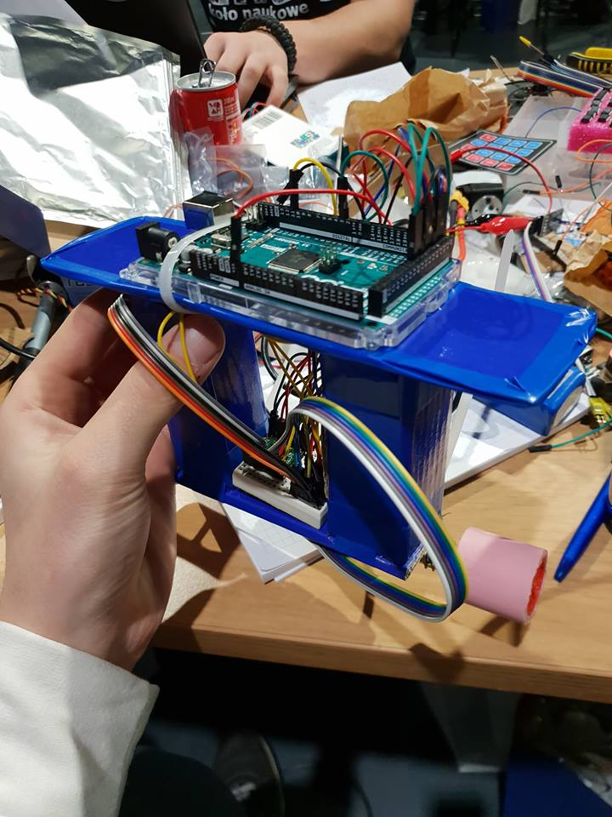
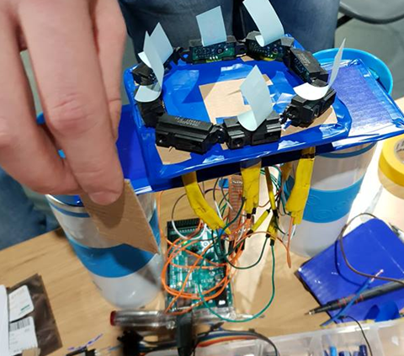
Jak wyglądała budowa?

Slide 5
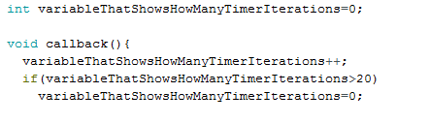
Co jest w nim specjalnego?
On sam i jego konstrukcja
Gra muzykę z Gwiezdnych Wojen (choć może tego nie słychać)
Jest bardzo skutecznym budzikiem
Jest pisany zgodnie z dobrymi praktykami programistycznymi

Slide 6
Co jeszcze mógłby robić?
Ładnie wyglądać
Samostabilizować się
Komunikować po Bluetooth
Wyświetlać zegar i być pełnoprawnym budzikiem

Slide 7
Dziękujemy za uwagę ☺

